Slide 1
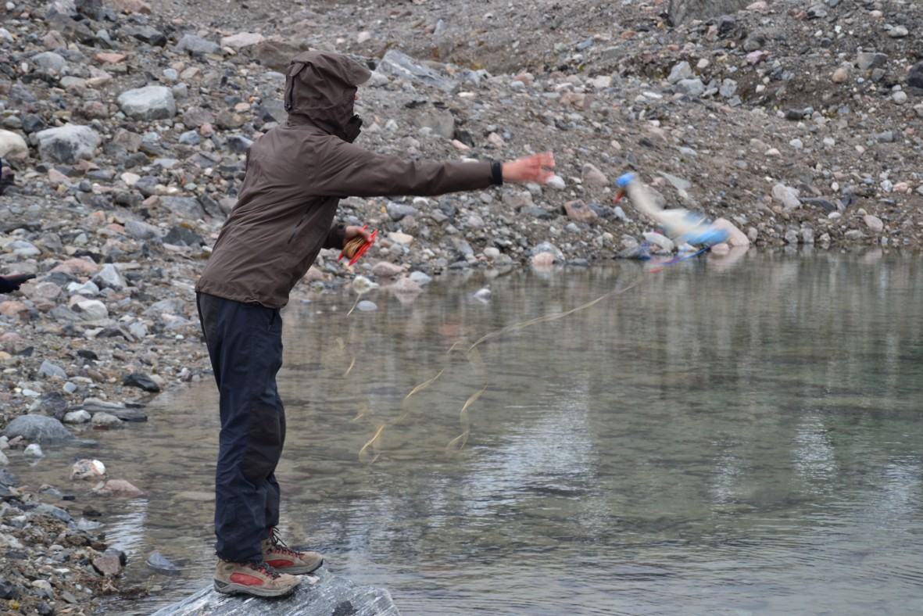

Základní algologické metody

Slide 2
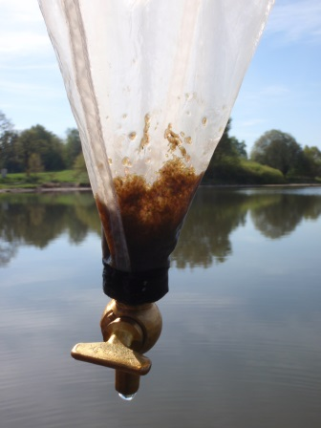


Metody studia fytoplanktonu
V terénu:
Měření: koncentrace kyslíku, pH, průhlednost, teplota, konduktivita (salinita, hustota)
Kyslík a pH se mění během dne v důsledku fotosyntézy
Průhlednost: Secciho deska
Odebrání vzorku pro laboratorní stanovení živin a chlorofylu a
Mayerovy lahve (hlubinný odběr)
Planktonní sítě (získání určité frakce fytoplanktonu)

Slide 3
Metody studia fytoplanktonu
V laboratoři:
Sedimentace - Untermöhlova metoda v sedimentační komůrce o známém objemu a ploše dna
Filtrace, centrifugace
Kvantifikace (Cyrusova komůrka)
Zpracování vzorku do 48 hodin
Fixace Lugolovým roztokem

Slide 4
Metody studia fytobentosu
http://www.mzp.cz/cz/prehled_akceptovanych_metodik_tekoucich_vod
V souladu s WFD je termín fytobentos používán pro označení souboru fototrofních mikrofyt osidlujících dno.
Výběr vhodného podkladu
Oškrab epilitonu
Transport v chladu a temnu
Mikroskopický rozbor
Zhotovení trvalých preparátů rozsivek
Fixace formaldehydem

Slide 5
Odběr fytobentosu
Terénní pomůcky:
rybářské holinky
nůž, zabroušená lžíce nebo skalpel, (zubní kartáček), pinzeta
plastová miska
plastová lahvička (optimálně 100 ml) se šroubovacím uzávěrem
nesmazatelný fix
chladicí box
fotoaparát
GPS přístroj
terénní přístroje pro analýzu vody (pH, obsah kyslíku, teplota, vodivost)
gumové rukavice

Slide 6
Odběr fytobentosu
Vzorkování
Vzorkovací období:
Odběr vzorku je optimálně prováděn čtvrtletně, zimní odběr je možné vynechat.
Odběry vzorku se provádějí:
v jarním období (březen – polovina května)
v letním období (konec června – polovina srpna)
v podzimním období (říjen – polovina listopadu)

Slide 7
Odběr fytobentosu
Výběr reprezentativního- charakteristického úseku toku (s větším množstvím vyjmutelných kamenů)
Označení odběrového úseku (slovní, GPS souřadnice, fotografie)
Výběr podkladu- odebírá se přednostně epiliton (nárost na kamenech; vedle fototrofních organismů (sinic a řas) obsahuje i heterotrofní složku
Preferovány kameny o velikosti 10-20 cm (stabilní, umožňují rozvoj společenstva)
Odběr z cca 5 kamenů
Odběr z hlavního proudu řeky
+ Základní měření: (teplota vody, koncentrace rozpuštěného kyslíku, pH a elektrická vodivost)

Slide 8
Metody studia fytobentosu
Vlastní odběr
Odstranění nečistot, detritu
Dále možné dva způsoby: přímý seškrab do vzorkovnice, či oškrábání nárostu do misky + v misce kamen opláchnout
K odběru lze použít: kartáček, skalpel, nůž, lžíci- nutno vždy opláchnout v říční vodě
Odběrová lahvička se neplní až po okraj (ideálně do ¾), aby se nevyčerpal kyslík
Popis
Transport
Zpracování do 48 hodin od odběru, jinak nutná konzervace formaldehydem

Slide 9
Metody studia fytobentosu
Zpracování vzorku
Analýza v čerstvém stavu
Determinace
Kvantifikace
Registruje se stav organismů
Fotodokumentace

Slide 10

Metody studia fytobentosu
Zpracování vzorku rozsivek
Odstranění buněčného obsahu oxidačními činidly
Poté připravení preparátu pomocí uzavíratelných médií

Slide 11
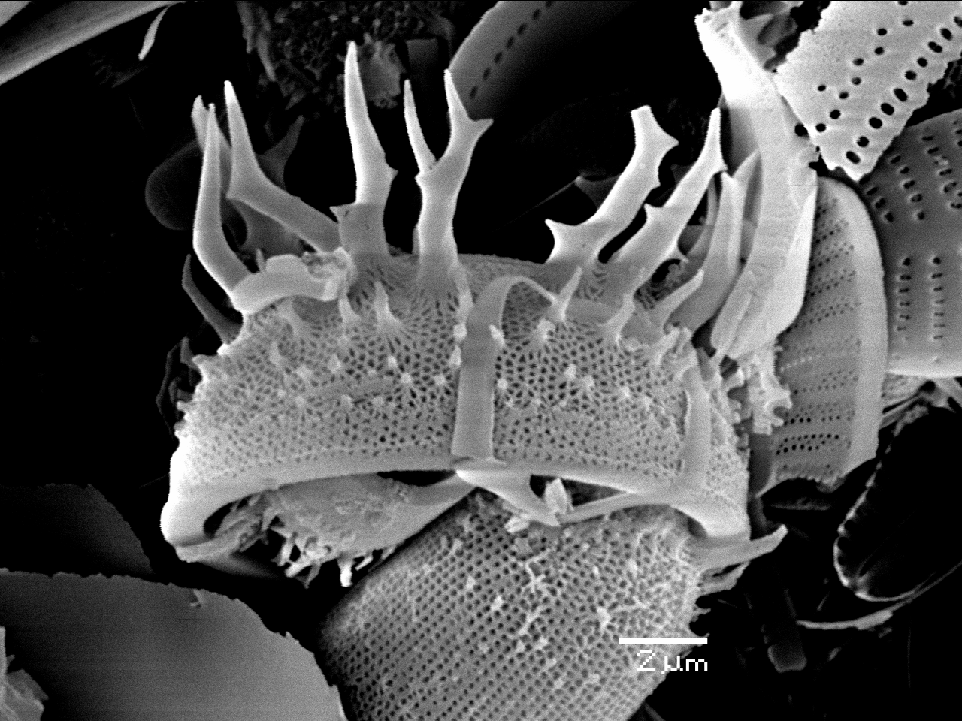

Děkuji za pozornost

